Slide 1

PRESENTACIÓN:
Alumno : Vega Ortiz, David Kenshin
Código : A19202278
Curso : Matemática
Carrera : Desarrollo de Sistemas e Información

Slide 2
TAREA #1
Identifique cuales de los siguientes enunciados son proposiciones :
¿Qué hora es?
5 es mayor que 7
Si s es un numero entero, entonces x2 es entero
X2 + x + 1 > 0
Lima es capital del Perú
2. Dadas las premisas :
P : Luis es doctor
q : Carlos es abogado
r : Pedro es ingeniero
Cual será la expresión simbólica del enunciado :
“Si Carlos es Abogado y no es cierto que Luis es doctor, entonces Luis no es doctor o pedro es ingeniero”
(q^~p) →~pVr)

Slide 3

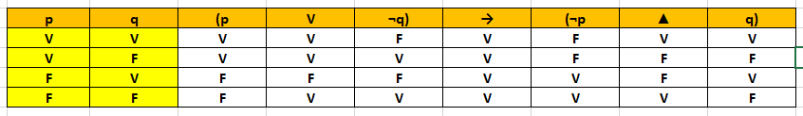
3. Construir la tabla de verdad de :
Luego indicar si la proposición es una tautología, contingencia o una contradicción.

Slide 4
4. Convierte las siguientes cantidades al sistema binario.
12 = 1100
153 = 10011001
25 = 11001
352 = 101100000
5. Convierte las siguientes cantidades al sistema decimal.
1100(2) = 12
1010(2) = 10
111(2) = 7
10101(2) = 21

